Slide 1
3
5
3
المراجعة 5
المراجعة 4
المراجعة 3
المراجعة 2
المراجعة 1

Slide 2

(ة)خاص بالأستاذ
برمجة الأسبوع الثالث
الحصة 2
الحصة 1
الدرس 1
الدرس 1
اَلْأَعْدادُ مِنْ 0 إِلى 100 (مُراجَعَةُ الْمُسْتَلْزَماتِ)
المراجعة 2
المراجعة 1
الحصة 4
الحصة 3
المراجعة 4
المراجعة 3
الحصة 5
المراجعة 5

Slide 3
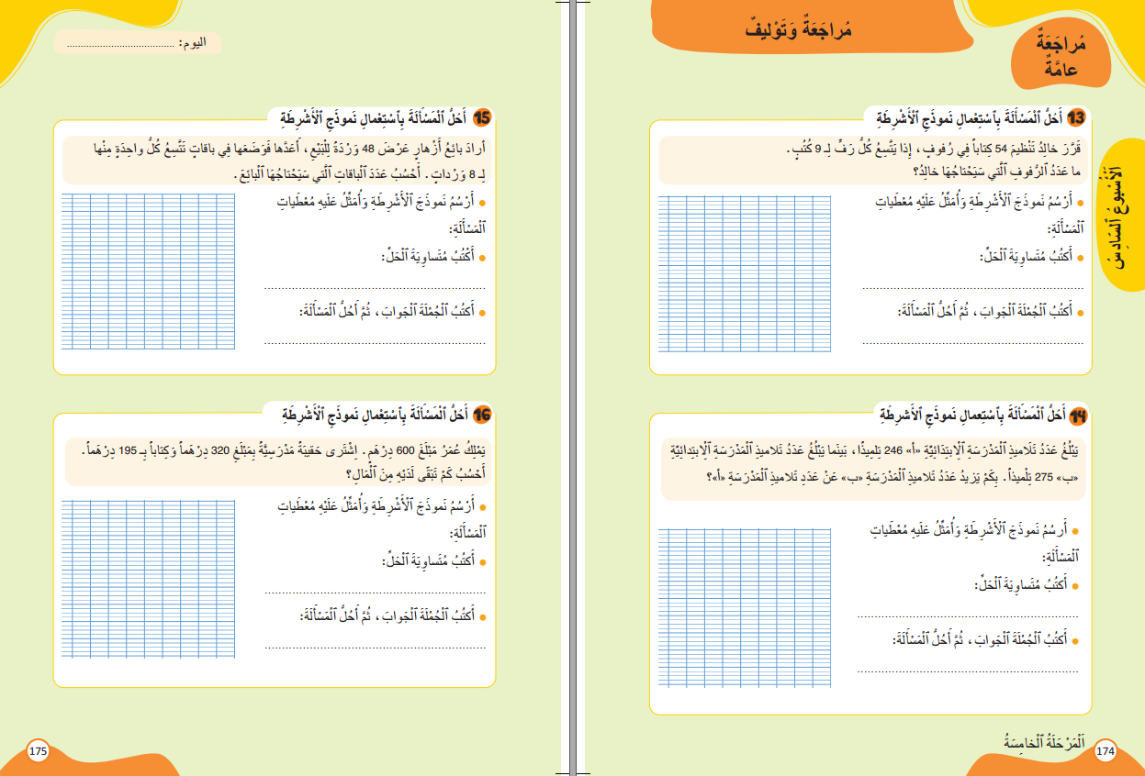
حصة اليوم
(ة)خاص بالأستاذ
مراجعة وتوليف

Slide 4

(ة)خاص بالأستاذ
مراحل الدرس
1
الافتتاح
1
3
1
2
  المراجعة
50
1
3
اختتام الحصة
2

Slide 5
(ة)خاص بالأستاذ
عند نهاية الحصة
على الأقل 80% من المتعلمين سيكونون قادرين على:
تركيب أعداد من 6 أرقام وتعرف منزلاتها؛
تحويل بيانات جدول إلى مبيان بالأعمدة؛
حل مسائل تحول من خطوتين.

Slide 6



اختتام الحصة
3
أنشطة المراجعة
2
افتتاح الحصة
1
    مرحباً يا أصدقاء. اليوم، سنراجع بعض الدروس السابقة.
Version provisoire pour la formation des enseignants

Slide 7


(ة)خاص بالأستاذ
افتتاح الدرس
1
حساب ذهني

Slide 8

اختتام الحصة
3
أنشطة المراجعة
2
افتتاح الحصة
1
سنبدأ بالحساب الذهني. خذوا دفاتر البحث.
Version provisoire pour la formation des enseignants

Slide 9

اختتام الحصة
3
أنشطة المراجعة
2
افتتاح الحصة
1
لديكم دقيقة واحدة لتنجزوا عمليات ضرب في 10 ومضاعفاتها. دوّنوا النتيجة فقط في كراساتكم.
4 × 20 = 4 × 2 × 10
8
×
10
80
اُكْتُبواْ على كُرَّاسَاتكُِمْ:

Slide 10



اختتام الحصة
3
أنشطة المراجعة
2
افتتاح الحصة
1
عرض فيديو الحساب الذهني: أنجزوا هذه العمليات بالضرب في 10 أو مضاعفاتها
A
2 × 50 = ...
B
5 × 60 = ...
C
6 × 20 = ...
D
8 × 30 = ...
E
4 × 50 = ...
F
3 × 60 = ...
G
9 × 50 = ...
H
7 × 60 = ...

Slide 11
اختتام الحصة
3
أنشطة المراجعة
2
افتتاح الحصة
1
صححوا، لديكم دقيقة واحدة.
A
2 × 50 = 100
B
5 × 60 = 300
C
6 × 20 = 120
D
8 × 30 = 240
E
4 × 50 = 200
F
3 × 60 = 180
G
9 × 50 = 450
H
7 × 60 = 420

Slide 12
(ة)خاص بالأستاذ
  أنشطة المراجعة
2
تركيب أعداد من 6 أرقام وتعرف منزلاتها

Slide 13


اختتام الحصة
3
أنشطة المراجعة
2
افتتاح الحصة
1
خذوا الألواح.

Slide 14
اختتام الحصة
3
أنشطة المراجعة
2
افتتاح الحصة
1
على ألواحكم، ركبوا أصغر عدد ممكن، باستعمال كل رقم مما يلي مرة واحدة فقط:
3 ; 2 ; 8 ; 5 ; 1

Slide 15
اختتام الحصة
3
أنشطة المراجعة
2
افتتاح الحصة
1
ارفعوا الالواح.

Slide 16

اختتام الحصة
3
أنشطة المراجعة
2
افتتاح الحصة
1
من يقوم إلى السبورة ليشرح لنا كيف توصل للجواب؟
3 ; 2 ; 8 ; 5 ; 1

Slide 17
اختتام الحصة
3
أنشطة المراجعة
2
افتتاح الحصة
1
صححوا. نحصل على أصغر عدد بكتابة الأعداد، ابتداء من اليسار، من الأصغر إلى الأكبر.
12 358

Slide 18
اختتام الحصة
3
أنشطة المراجعة
2
افتتاح الحصة
1
اطرحوا 5 من رقم وحدات الآلاف في العدد، ثم اكتبوا، على ألواحكم، العدد الجديد.
856 132

Slide 19
اختتام الحصة
3
أنشطة المراجعة
2
افتتاح الحصة
1
ارفعوا الالواح.

Slide 20
اختتام الحصة
3
أنشطة المراجعة
2
افتتاح الحصة
1
من يقوم إلى السبورة ليشرح لنا كيف توصل للجواب؟ (أطرح 5 من رقم وحدات الآلاف).
856 132

Slide 21
اختتام الحصة
3
أنشطة المراجعة
2
افتتاح الحصة
1
العدد المحصل عليه بعد طرح 5 من رقم وحدات الآلاف هو: 851 132.
851 132

Slide 22
(ة)خاص بالأستاذ
  أنشطة المراجعة
2
تحويل معطيات جدول إلى مبيان بالأعمدة

Slide 23
اختتام الحصة
3
أنشطة المراجعة
2
افتتاح الحصة
1
خذوا الألواح.

Slide 24

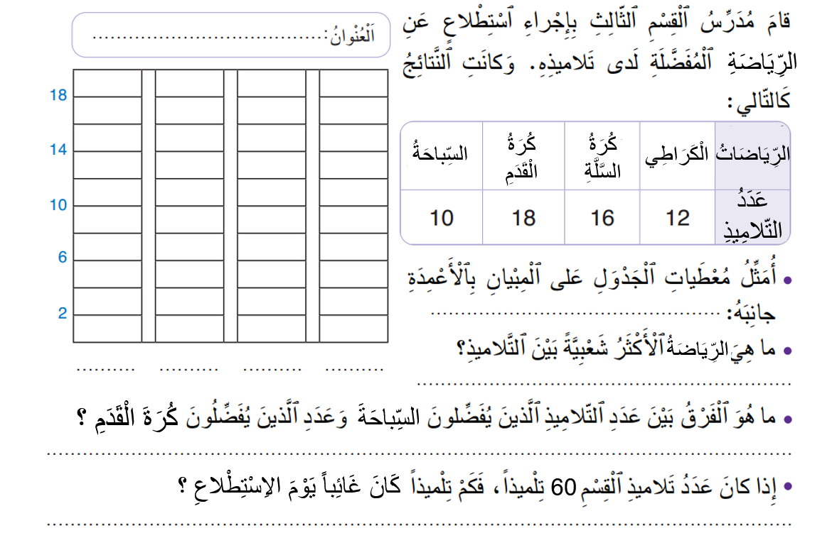
اختتام الحصة
3
أنشطة المراجعة
2
افتتاح الحصة
1
على ألواحكم، حولوا بيانات الجدول التالي إلى مبيان بالأعمدة، ثم أجيبوا عن السؤالين:
5

Slide 25
ارفعوا الالواح

Slide 26
اختتام الحصة
3
أنشطة المراجعة
2
افتتاح الحصة
1
من يقوم إلى السبورة، ليحدد العنصر الأول ... العنصر الثاني ... العنصر الثالث؟

Slide 27
اختتام الحصة
3
أنشطة المراجعة
2
افتتاح الحصة
1
صححوا.
الرياضات المفضلة لدى تلاميذ القسم الثالث
السباحة
كرة القدم
كرة السلة
الكراطي
كرة القدم
18 – 10 = 8
عدد التلاميذ الذين تغيبوا عن الاستطلاع هو: 60 – 56 = 4

Slide 28
اختتام الحصة
3
أنشطة المراجعة
2
افتتاح الحصة
1
خذوا دفاتر البحث.
Version provisoire pour la formation des enseignants

Slide 29
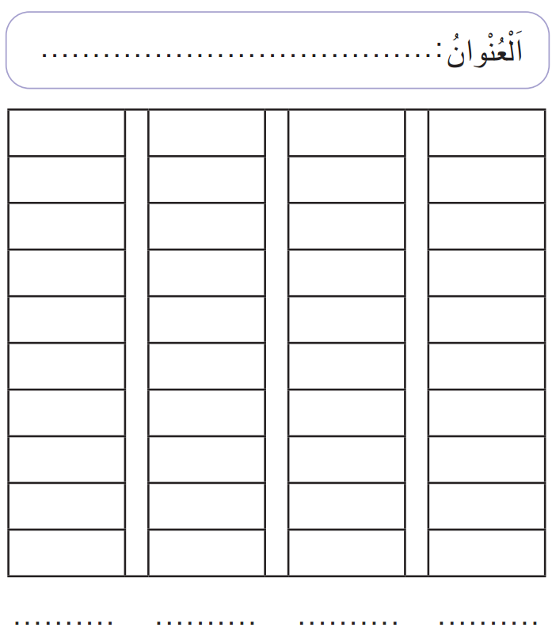
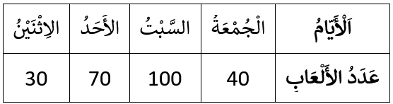
اختتام الحصة
3
أنشطة المراجعة
2
افتتاح الحصة
1
أنجزوا هذا، النشاط على دفاتركم. سنصحح بعد 5 دقائق.
5
تُظْهِرُ الْبَيَانَاتُ فِي الْجَدْوَلِ أَسْفَلَهُ، عَدَدَ مبِيعَات مَتْجَرِ أَلْعَابٍ خِلاَلَ الأَيَّامِ الأَرْبَعَةِ السَّابِقَةِ لِذِكرَى عَاشُورَاءَ.
90
70
50
30
10

Slide 30
اختتام الحصة
3
أنشطة المراجعة
2
افتتاح الحصة
1
من يقوم إلى السبورة ليمثل العنصر الأول من الجدول؟ الثاني؟ الثالث ؟ ...
تُظْهِرُ الْبَيَانَاتُ فِي الْجَدْوَلِ أَسْفَلَهُ، عَدَدَ مبِيعَات مَتْجَرِ أَلْعَابٍ خِلاَلَ الأَيَّامِ الأَرْبَعَةِ السَّابِقَةِ لِذِكرَى عَاشُورَاءَ.
90
70
50
30
10

Slide 31
اختتام الحصة
3
أنشطة المراجعة
2
افتتاح الحصة
1
صححوا. لديكم دقيقة واحدة.
مبيعات الألعاب قبل عاشوراء
تُظْهِرُ الْبَيَانَاتُ فِي الْجَدْوَلِ أَسْفَلَهُ، عَدَدَ مبِيعَات مَتْجَرِ أَلْعَابٍ خِلاَلَ الأَيَّامِ الأَرْبَعَةِ السَّابِقَةِ لِذِكرَى عَاشُورَاءَ.
90
70
50
30
10
الجمعة
السبت
الأحد
الإثنين

Slide 32
(ة)خاص بالأستاذ
  أنشطة المراجعة
2
حل مسائل تحول من خطوتين

Slide 33
من يقوم إلى السبورة ليقرأ المسألة التالية؟
تَمْلِكُ سارَةُ مَبْلَغَ 700 دِرْهَم. اِشْتَرَتْ حاسوبًا لَوْحِيّاً بِمَبْلَغِ 450 دِرْهَماً وَكِتاباً بِـ 125 دِرْهَماً. أحْسُبُ الْمَبْلَغَ الَّذِي تَبَقّى لَدَى سارَةَ.

Slide 34
أغمضوا أعينكم ثم تخيلوا شريط أحداث المسألة.
تَمْلِكُ سارَةُ مَبْلَغَ 700 دِرْهَم. اِشْتَرَتْ حاسوبًا لَوْحِيّاً بِمَبْلَغِ 450 دِرْهَماً وَكِتاباً بِـ 125 دِرْهَماً. أحْسُبُ الْمَبْلَغَ الَّذِي تَبَقّى لَدَى سارَةَ.

Slide 35
مثلوا، على ألواحكم، معطيات هذه المسألة.
تَمْلِكُ سارَةُ مَبْلَغَ 700 دِرْهَم. اِشْتَرَتْ حاسوبًا لَوْحِيّاً بِمَبْلَغِ 450 دِرْهَماً وَكِتاباً بِـ 125 دِرْهَماً. أحْسُبُ الْمَبْلَغَ الَّذِي تَبَقّى لَدَى سارَةَ.

Slide 36
ارفعوا الالواح

Slide 37
من يقوم إلى السبورة ليمثل معطيات المسألة على نموذج الأشرطة؟
تَمْلِكُ سارَةُ مَبْلَغَ 700 دِرْهَم. اِشْتَرَتْ حاسوبًا لَوْحِيّاً بِمَبْلَغِ 450 دِرْهَماً وَكِتاباً بِـ 125 دِرْهَماً. أحْسُبُ الْمَبْلَغَ الَّذِي تَبَقّى لَدَى سارَةَ.

Slide 38
صححوا.
700
450 | 125 | ?

Slide 39
اكتبوا، على ألواحكم، متساوية الحل الأولى للمسألة.
700
450 | 125 | ?

Slide 40
ارفعوا الالواح

Slide 41
من يقوم إلى السبورة ليكتب المتساوية الأولى لحل المسألة؟
700
450 | 125 | ?

Slide 42
صححوا: المتساوية الأولى لحل المسألة هي: 575 = 125 + 450 .
700
450 | 125 | ?
450 + 125 = 575

Slide 43
الآن، اكتبوا، على ألواحكم، المتساوية الثانية لحل للمسألة.
700
575
450 | 125 | ?

Slide 44
ارفعوا الالواح

Slide 45
من يقوم إلى السبورة ليكتب المتساوية الثانية لحل المسألة؟
700
575
450 | 125 | ?

Slide 46
صححوا: المتساوية الثانية لحل المسألة هي: 73 = 125 - 198.
700
575
450 | 125 | ?
700 - 575 = 125

Slide 47

اختتام الحصة
3
أنشطة المراجعة
2
افتتاح الحصة
1
خذوا كراساتكم على الصفحة 175 وأنجزوا النشاط 16. لديكم 4 دقائق ثم نصحح.
4

Slide 48
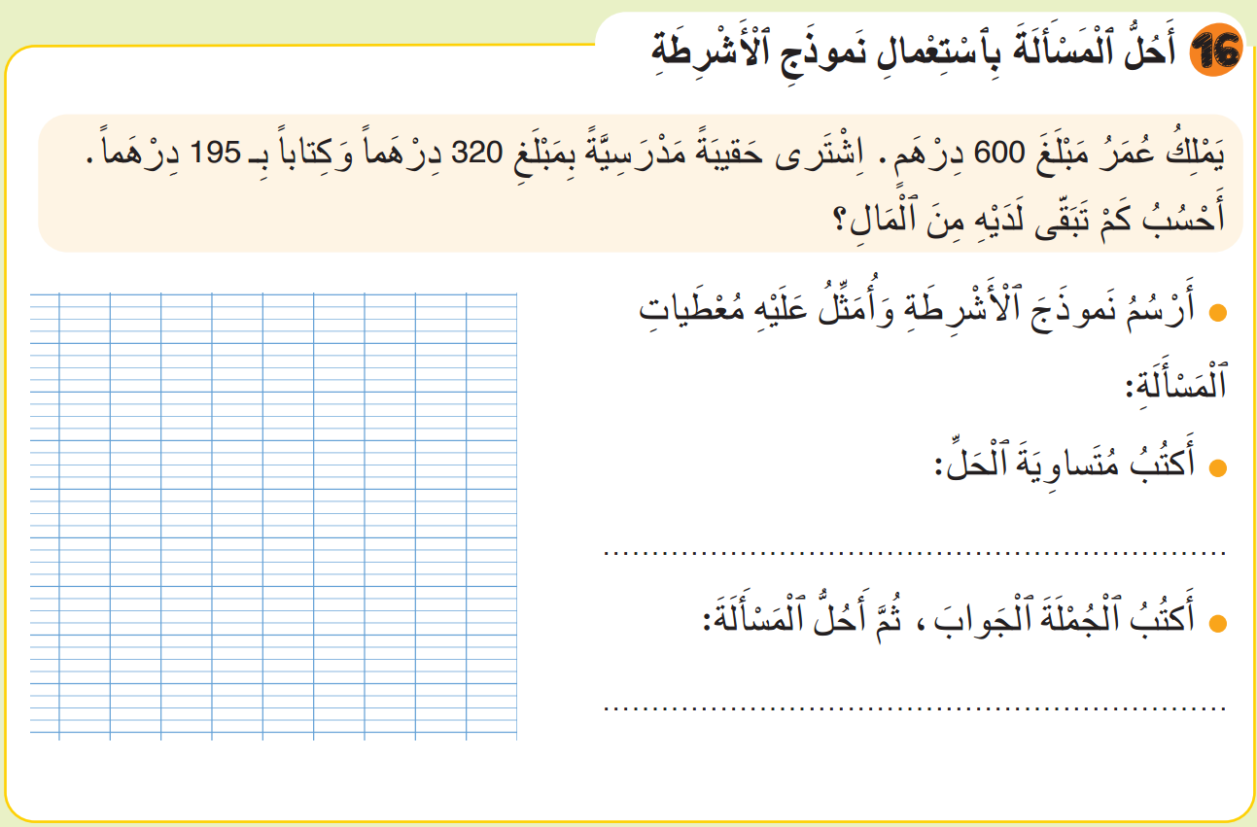
اختتام الحصة
3
أنشطة المراجعة
2
افتتاح الحصة
1
من يقوم إلى السبورة لينجز العنصر الأول من هذا النشاط؟ العنصر الثاني؟

Slide 49
اختتام الحصة
3
أنشطة المراجعة
2
افتتاح الحصة
1
صححوا. لديكم دقيقة واحدة.
600
320 | 195 | ?
320 + 195 = 515 ; 600 – 515 = 85
المبلغ الذي تبقى مع عمر هو 85 درهما

Slide 50
(ة)خاص بالأستاذ
اختتام الحصة
5

Slide 51
اختتام الحصة
اختتام الحصة
أنشطة المراجعة
افتتاح الحصة
6
3
2
1
إلى اللقاء في الحصة القادمة.

Slide 52

(ة)خاص بالأستاذ
بناء على إنجازات المتعلمين خلال أنشطة المراجعة
ما تقديرك لنسب التحكم في أهداف الدروس المراجعة؟
تسجل النسب على صفحة اليوم من مذكرة الأستاذ.

